Slide 1
消費者物價指數介紹
高雄市政府主計處
經濟統計科物價股
謝芳怡
2011/4/6

Slide 2
自我簡介
國立政治大學經濟學碩士
中華民國斐陶斐榮譽學會93年榮譽會員
97年高考統計及格
現職：高雄市政府主計處
經濟統計科物價股科員

Slide 3
報告大綱
物價指數介紹
消費者物價指數介紹
高雄市消費者物價指數介紹與調查
高雄市消費者物價指數編製
解讀有關消費者物價指數的新聞

Slide 4
物價指數介紹
物價指數特性
物價水準與物價變動
消費者物價指數與實際生活感受
我國目前所編物價指數

Slide 5
物價指數介紹-
物價指數特性
物價指數是運用統計方法將各種物品的價格波動按一定方式綜合而成單一指標，用以反映一地或是一國一般物價水準之變動程度。
相對性：相對價格的變動。
e.g.日本以高物價聞名，但是物價平穩。
平均性：項目、時間、地區三層平均。
e.g.項目：食物類的上漲可能被電器跌價所抵消。
時間：上旬上漲可能被下旬下跌所抵消。
地區：台北市某項商品漲價，可能因高雄市
跌價而致平均漲幅不大。

Slide 6
物價指數介紹-
物價指數特性：項目平均性
教養娛樂類的漲幅被衣著類醫藥保健類跌幅所抵消，使得總指數僅上漲1.37%。

Slide 7
物價指數介紹-
物價水準與物價變動
物價指數是所有調查項目在不同時期價格相對變動幅度。
(A國物價水準高於B國，但物價下跌)
e.g.
A、B國高麗菜價格
國別 | P₀ | P₁ | 漲幅
A國 | 2000 | 1500 | -25.00
B國 | 500 | 600 | 20.00
A國/B國 | 4 | 2.5

Slide 8
物價指數介紹-
物價水準與物價變動
年別 | 蛋類指數 | 雞蛋 實際售價 | 雞蛋 推算價格
75年 | 114.02 | 37.49 | -
80年 | 100.00 | 31.38 | 32.88
82年 | 109.14 | 35.11 | 35.89
83年 | 114.63 | 37.34 | 37.69
就同質的單一商品而言，價格水準為其價格變動累積的結果。
雞蛋推算價格
P_{t}=I_{t}/I₀*P₀
為何各期推算價格與實際售價有差距。

Slide 9
物價指數介紹-
物價水準與物價變動
台、日、美、韓CPI年增率(2002-2010)
年別 | 台灣 | 日本 | 美國 | 南韓
2002 | -0.2 | -0.9 | 1.6 | 2.8
2003 | -0.3 | -0.2 | 2.3 | 3.5
2004 | 1.6 | 0.0 | 2.7 | 3.6
2005 | 2.3 | -0.3 | 3.4 | 2.8
2006 | 0.6 | 0.2 | 3.2 | 2.2
2007 | 1.8 | 0.1 | 2.9 | 2.5
2008 | 3.5 | 1.4 | 3.8 | 4.7
2009 | -0.9 | -1.4 | -0.4 | 2.8
2010 | 1.0 | -0.7 | 1.6 | 2.9
2002-2010年累計漲跌率 | 9.4 | -1.8 | 21.1 | 27.8
日本物價水準較高，與台、美、韓物價變動相對穩定。
年增率：一年來變動已實現之結果。

Slide 10
物價指數介紹-
消費者物價指數與實際生活感受
消費者物價指數變動率與民眾感受差距主要原因在於指數之平均性與相對性。
除此之外，仍有：
1、誤解指數涵蓋範圍
2、購入頻度或需求程度高低因素
3、時間間隔長短因素
4、「物價指數」與「生活費用」觀念之混淆

Slide 11
物價指數介紹-
我國目前所編物價指數
消費者物價指數
躉售物價指數
進出口物價指數
營造工程物價指數

Slide 12
消費者物價指數介紹
指數目的與查價範圍
指數公式與加權方式
物價指數基期
物價指數分類
選擇查價項目與蒐集價格資料

Slide 13
消費者物價指數介紹-
指數目的與查價範圍
理論基礎：生活成本指數
相同滿足水準
=固定市場籃(fixed market basket)商品
消費者物價指數：比較一般家庭於兩個時間因購買相同消費性商品或勞務所引起的支出變動。

Slide 14
消費者物價指數介紹-
指數目的與查價範圍
查價範圍：家計單位之消費支出
95基期計選424個項目群，依食、衣、住、行、育樂等，民生用途分成7個大分類與39個中分類。
查價對象：消費市場之零售商
股票、房地產是否為調查範圍？
批發市場是否也是受查對象？

Slide 15
消費者物價指數介紹-
指數公式與加權方式
消費者物價指數計算公式：拉式公式之變式
好處：由於權數固定(Q₀)，不同時期指數可以顯示純粹價格變化。
實務上則以各項物品的交易值(W₀)為權數，代替原數量權數(Q₀) 。
消費者物價指數是以支出權數(W₀)代替數量權數。(即以基期年之家庭消費結構為權數)

Slide 16
消費者物價指數介紹-
物價指數基期
我國以民國0與5作為基期年，目前以95年作為基期年。

Slide 17
消費者物價指數介紹-
物價指數基期
物價指數基期包含價格基期與權數基期
原查商品斷貨要怎麼辦？ (價格基期)
為何每5年要換基一次？(權數基期)

Slide 18
消費者物價指數介紹-
消費者物價指數分類
基本分類：食物類(19中類)、衣著類(3中類)、居住類(5中類)、交通類(3中類)、醫藥保健類(3中類) 、教養娛樂類(2中類) 、雜項類(4中類)
特殊分類：商品類與服務類

Slide 19
消費者物價指數介紹-
選擇查價項目與蒐集價格資料
抽樣方法：立意抽樣法
調查方法：以派員面訪為主
調查資料時期：敏感性商品分三組每旬逢2、5、8日查價，非敏感性商品每旬逢5日查價。(以高雄市為例)
選樣原則：重要性、異質性、連續性

Slide 20
消費者物價指數介紹-
選擇查價項目與蒐集價格資料
查價商店之選定：查價點應分散於不同行政區、查價商品類型應與查價點經營類型一致、一般家庭較常消費之地點的態度合作之廠商。
查價廠牌之選定：廠牌與價位應分散配置、以市場占有率大者為主。
規格型號之選定：以暢銷者為主。

Slide 21
高雄市消費者物價指數介紹
權數基期：以本市家庭收支調查平均每戶每月之消費值為權數。
目前僅編算7大基本分類與39中分類指數。
非敏感性項目計有3組每月調查共9次，敏感性項目計有3組每月調查共3次。
本市每月6日公布物價指數新聞稿。
本市每月20日公布物價指數月報。

Slide 22
高雄市消費者物價指數調查
縣市調查員工作
縣市審核員工作
縣市督導員工作
院處審核員工作

Slide 23
高雄市消費者物價指數調查
以重量論價vs以數量(個、把)論價
贈品(同質vs異質)估算方式
折價券、來電禮是否要估算
跳樓大拍賣的價格是否要採用

Slide 24
高雄市消費者物價指數編製
院處審核完畢後資料便可開始計算指數
工作時間(含上簽時間)僅1-2天(有時間僅1天)
產製指數計算檔、對上月比較、對上年同月比較的漲跌原因、424項指數圖
撰寫物價新聞稿簽呈處長，物價變動概況分析簽呈市長，並於6日下午4時準時發佈新聞稿。

Slide 25
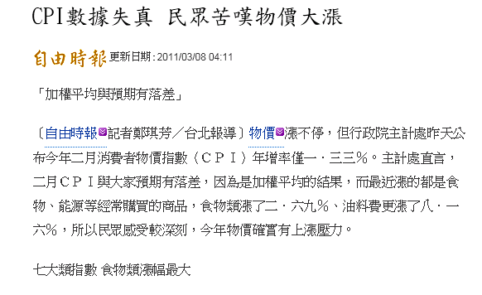
解讀有關消費者物價指數的新聞

Slide 26
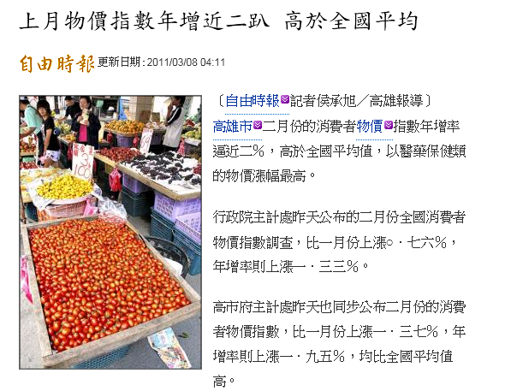
解讀有關消費者物價指數的新聞

Slide 27
業務宣導
請大家多多配合各項統計調查。
若有疑問，可查詢行政院主計處網站。
家戶面：每月人力資源調查、家庭收支調查、每年家庭收支記帳調查。
企業面：每月受僱員工薪資調查、每年受僱員工動向調查、職類別薪資調查、營造業經濟概況
基本國勢調查：人口普查、農林漁牧業普查、工商服務業普查

Slide 28
謝謝各位！敬請指教！

